Slide 1
Выполнила:
Музыкальный руководитель
Газимзянова И.Р.
Муниципальное бюджетно дошкольное образовательное учреждение
«Центр развития ребенка – детский сад №39 «Золотой петушок» г. Альметьевска РТ
«Развитие детского творчества и инициативы в процессе обучения игре на детских музыкальных инструментах»
2020 г.

Slide 2
Чтобы ребенок мог сочинить мелодию, создать музыкальный образ, у него необходимо развить основные музыкальные способности;
Кроме того для проявления творчества требуется воображение, фантазия, свободная ориентировка в непривычных ситуациях;
Идеальным способом решения данной проблемы стало элементарное музицирование – система музыкального воспитания детей, созданная современным немецким композитором Карлом Орфом и адаптированная как технология Т.Э. Тютюнниковой;
Суть этой технологии в неразрывном единстве речи, пения, движения, игры на детских музыкальных инструментах при свободном импровизационном и радостном общении с музыкой.

Slide 3

Игра на детских музыкальных инструментах – это один из видов музыкальной деятельности, который очень нравиться детям. Обучаясь игре на детских музыкальных инструментах, дети открывают для себя мир музыкальных звуков, осознаннее различают красоту звучания различных инструментов. У них улучшается качество пения, они чище поют, улучшается качество музыкально-ритмических движений, дети чётче воспроизводят ритм.

Slide 4
В процессе обучения детей игре на ДМИ можно выделить три этапа:
1 этап – ознакомление с особенностями мелодии и приемами звукоизвлечения на музыкальном инструменте, который будет использоваться для её воспроизведения;
2 этап - разучивание мелодии (ритма), отработка исполнительских приемов, работа над четкостью и слаженностью исполнения;
3 этап – целостное воспроизведение мелодии на инструменте.

Slide 5
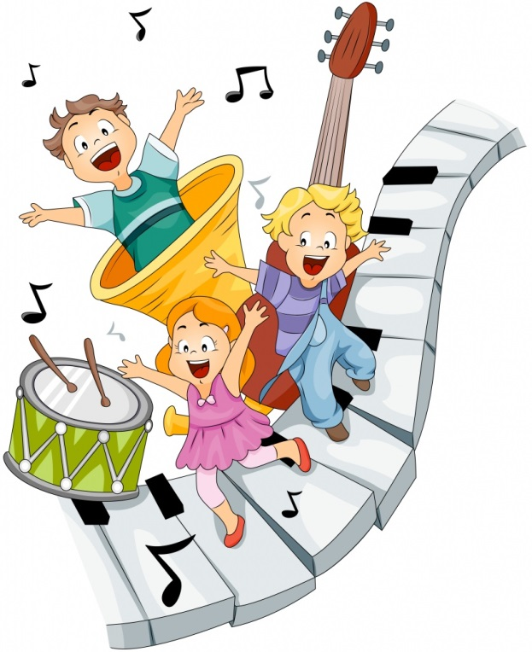
В процессе игры на музыкальных инструментах совершенствуются эстетическое восприятие и эстетические чувства ребенка. Она способствует становлению и развитию таких волевых качеств, как выдержка, настойчивость, целеустремленность, усидчивость. У детей появляется чувство взаимопомощи, внимание к действиям товарищей. Игра на музыкальных инструментах развивает сосредоточенность, память. Знакомство с названиями инструментов, их тембрами, специальными музыкальными терминами (струны, клавиши, медиатор, оркестр и др.) обогащает активный

Slide 6
Игры с инструментами
Инструменты должны быть простыми в освоении, ребенок должен понять, как играть н них в результате несложных манипуляций;
Знакомство с инструментом, его составными частями, способами игры.
Исследуется звук инструмента, сравнение его с другими;
Звучание инструмента отождествляется с предметами или явлениями из жизни;
Творческая деятельность: сочинение мелодий, озвучивание сказок, аранжировка произведений;
Игры с инструментами К. Орфа и звучащими самодельными инструментами;

Slide 7
Мелодические (звуковысотные) – используются в работе с детьми 5-6 лет;
Шумовые (различных видов) – используются с детьми раннего возраста;
Последовательность действий с инструментами;
Поиграй на своем инструменте, изучи, какие звуки в нем живут;
Сыграй музыку на инструменте – как ты хочешь; Подумай, какие инструменты подойдут, чтобы сыграть «музыку дождя», «солнечный свет», «твое сегодняшнее настроение»;
Попробуй озвучить стихотворение, сказку и т.д.

Slide 8
Теремок
(озвучивание сказки, с помощью музыкальных инструментов)
Стоит в поле теремок (глиссандо на маталлофоне). Бежит мимо мышка-норушка (треугольник). Увидела теремок, остановилась и спрашивает:
— Тук, тук, тук. (стуки по столу) Кто в тереме живет? Никто не отзывается. Вошла мышка в теремок и стала там жить.
Бежит мимо зайчик-побегайчик (щелчки пальцами). Остановился и спрашивает:
— тук, тук, тук (шлепки по ногам). Кто в тереме живет?
— Я, мышка-норушка (треугольник)!
— А ты кто?
— А я зайчик-побегайчик (щелчки пальцами) .
— Иди ко мне жить! Заяц скок в теремок! Стали они в двоем жить.
Идет мимо лисичка-сестричка (металлофон). Постучала в окошко и спрашивает:
— Тук, тук, тук (ложки)! Кто в тереме живет?
— Я, мышка-норушка (треугольник).
— Я, зайчик-побегайчик (щелчки пальцами).
— А ты кто?
— А я лисичка-сестричка (металлофон).
— Иди к нам жить! Забралась лисичка в теремок. Стали они в троем жить.

Slide 9
Вдруг идет медведь косолапый (притопы). Увидел медведь теремок, остановился и заревел во всю мочь:
— Тук, тук, тук (хлопки)! Кто в тереме живет?
— Я, мышка-норушка (треугольник).
— Я, зайчик-побегайчик (щелчки).
— Я, лисичка-сестричка (металлофон).
— А ты кто?
— А я медведь косолапый (притопы).
— Иди к нам жить!
Медведь и полез в теремок. Лез-лез, лез-лез (кастоньеты) — никак не мог влезть и говорит:
— А я лучше у вас на крыше буду жить.
— Да ты нас раздавишь.
— Нет, не раздавлю.
— Ну так полезай! Влез медведь на крышу и только уселся — трах! (бубуен)— развалился теремок.
Затрещал теремок (румба) , упал набок и весь развалился. Еле-еле успели из него выскочить мышка-норушка (треугольник), зайчик-побегайчик (щелчки), лисичка-сестричка (металлофон) — все целы и невредимы.
Принялись они бревна носить (рубель), доски пилить (скользящие хлопки) — новый теремок строить.
Лучше прежнего выстроили!

Slide 10
Задачи обучения игре на музыкальных инструментах:
1. Играть несложные мелодии индивидуально и в ансамбле.
2. Знать названия инструментов, узнавать их тембр.
3. Овладевать приемами игры на металлофоне, а по желанию и на других инструментах; правильно расходовать дыхание, играя на триолах, кларнетах, дудочках; находить удобную аппликатуру, играя на аккордеоне, баяне, пианино; приглушать звучание тарелок, треугольников; правильно держать руки при игре на бубне, барабане, встряхивая кастаньеты, маракасы.
4. Играть в ансамбле, соблюдая общую динамику, темп, своевременно вступать и заканчивать.
5.Подбирать по слуху хорошо знакомые песенки, прибаутки, считалки.
6. Импровизировать несложные попевки.

Slide 11
Обучение осуществляется в разных видах музыкальной деятельности:
На занятиях разных типов;
Частично разных на видах музыкальных занятий;
Подгрупповая работа (с детьми повышенной мотивацией к обучению);
В музыкально – дидактических играх;
Досугах и развлечениях;
В индивидуальной работе с детьми;
В самостоятельной деятельности дошкольников.

Slide 12
Методы обучения детей на детских музыкальных инструментах
Словесный (рассказ, объяснение);
Наглядный (показ приемов игры педагогом или ребенком);
Стимулирующий (выступление перед детьми или взрослыми);
Практический (повторение и закрепление приемов игры на различных музыкальных инструментах);
Самостоятельная музыкальная деятельность (игра на ДМИ в групповой комнате под косвенным руководством воспитателя);
Изготовление музыкальных игрушек – инструментов и их испольование.

Slide 13
Музыкальные инструменты детского оркестра
Ударные без определенной высоты звука (барабаны, бубны, коробочки, палочки, маракасы, румбы, кастаньеты, треугольники, колокольчики, тарелки);
Ударные мелодические инструменты с диатоническим и хроматическим звукорядом (металлофон и ксилофон, пианино и рояль);
Язычковые инструменты (аккордеоны, баяны, гармоники);
Струнные (арфы, гусли, цитры, цимбалы);
Духовые однозвуковые (дудки, клаксоны, трубы);
Духовые многозвуковые (флейты, кларнеты, саксофоны, триолы, свирели);
Электронные музыкальный инструменты (синтезаторы, «Пиле»);
Народные музыкальные инструменты!

Slide 14
Игра на музыкальных инструментах ценна еще и тем, что может применяться в самых различных условиях - как на занятиях с педагогом, так и в самостоятельной музыкальной деятельности, возникающей по инициативе детей. Музыкальные игрушки-инструменты входят в жизнь ребенка - его ежедневные игры, занятия, развлечения, отвечают склонностям детей и объединяют их в исполнительский коллектив.
Таким образом, игра на музыкальных инструментах оказывает влияние на всестороннее развитие личности, имеет большое воспитательное и образовательное значение.

Slide 15
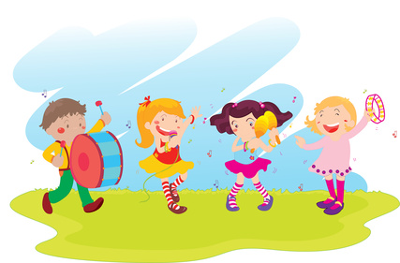
Спасибо за внимание!

